Slide 1
Python编程 ——从数据分析到数据科学
朝乐门
中国人民大学
chaolemen@ruc.edu.cn

Slide 2
34. 当前工作目录
朝乐门
中国人民大学
chaolemen@ruc.edu.cn

Slide 3
本章内容提要
▼第三篇 Python进阶
► 34.当前工作目录
34.1 显示当前工作目录的方法
34.2 更改当前工作目录的方法
34.3 读、写当前工作目录的方法

Slide 4
34.1 显示当前工作目录的方法
▼第三篇 Python进阶
► 34.当前工作目录
In[2]:
import os
print(os.getcwd())
C:\Users\soloman\clm

Slide 5
34.2 更改当前工作目录的方法
▼第三篇 Python进阶
► 34.当前工作目录
In[3]:
os.chdir('E:\PythonProjects')
print(os.getcwd())
E:\PythonProjects

Slide 6
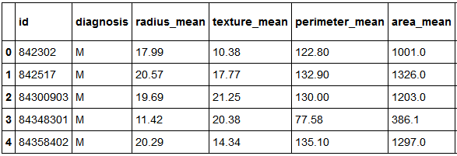
34.3 读、写当前工作目录的方法
▼第三篇 Python进阶
► 34.当前工作目录
In[4]:
from pandas import read_csv
data = read_csv('bc_data.csv')
data.head(5)
Out[4]:
5 rows × 32 columns

Slide 7

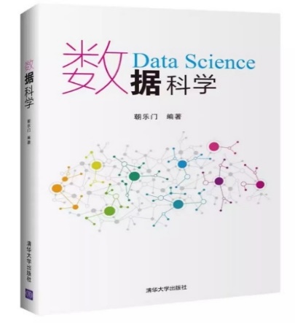

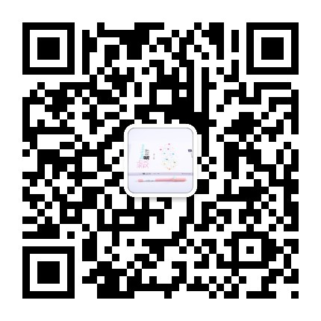
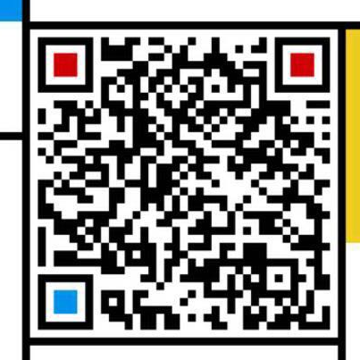
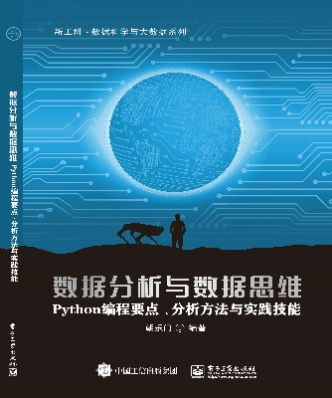
▼第三篇 Python进阶
►34.当前工作目录
chaolemen
@
ruc.edu.cn
参考书目
微信公众号
主讲人联系方式
主讲人微信

